Slide 1
Projekt zespołowy w ramach zajęć
Projekt Zespołowy na Uniwersytecie Opolskim
Informatyka 3 rok I stopień 2021/2022

Slide 2
Spis treści
Level Developer (Grzegorz Kielian)
Character & AI Developer (Jordan Kucharski)
3D Artist (Eryk Kwaśniak)
Plan na kolejny tydzień

Slide 3
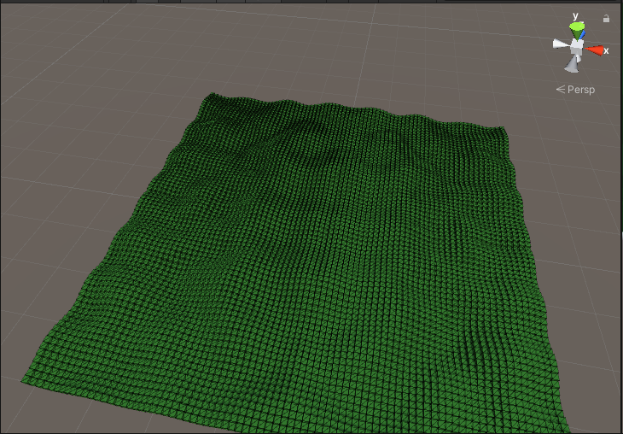
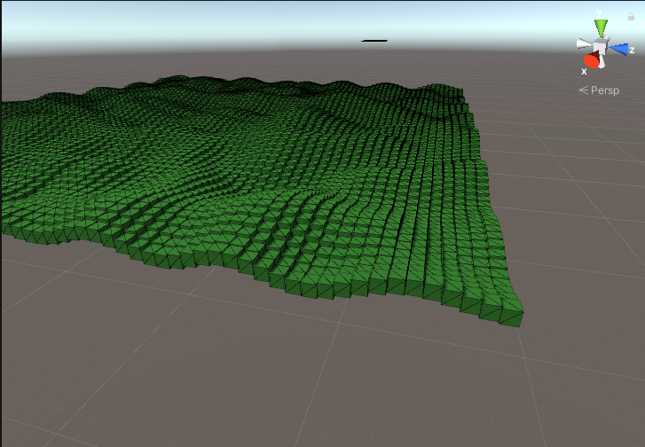
Level Developer
Stworzenie grida z prefabrykatów o wymiarach nxm

Slide 4

Character & AI Developer
Character Controller & Cinemachine
Poruszanie się postacią
Obrót kamery
Skakanie

Slide 5
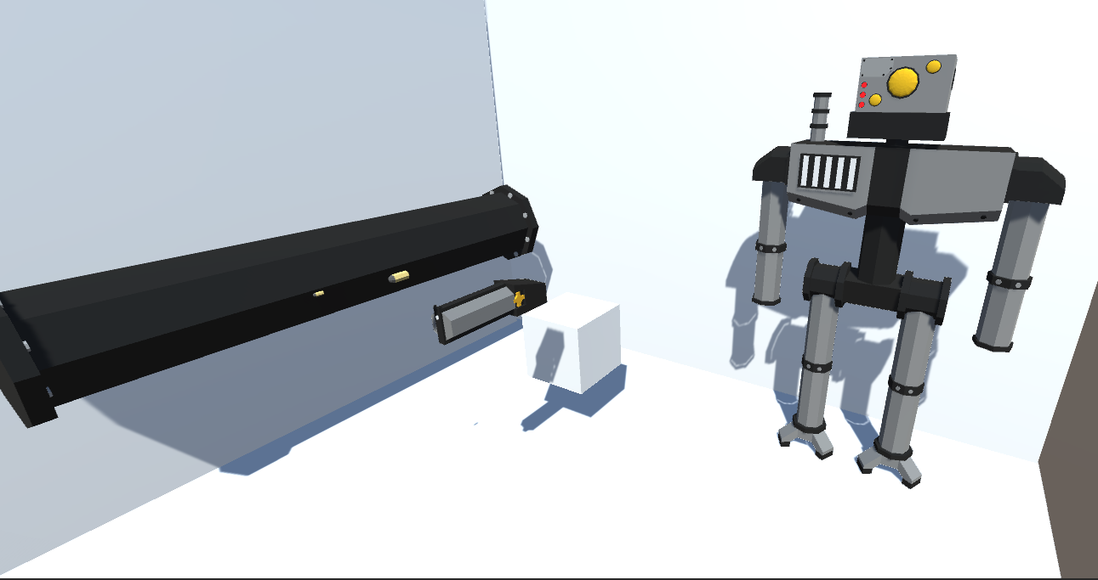
3D Artist
Modele 3D
Przeciwnik
Pistolet
Pocisk

Slide 6
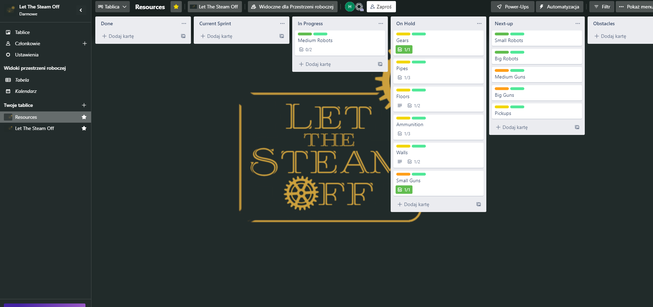
3D Artist

Slide 7
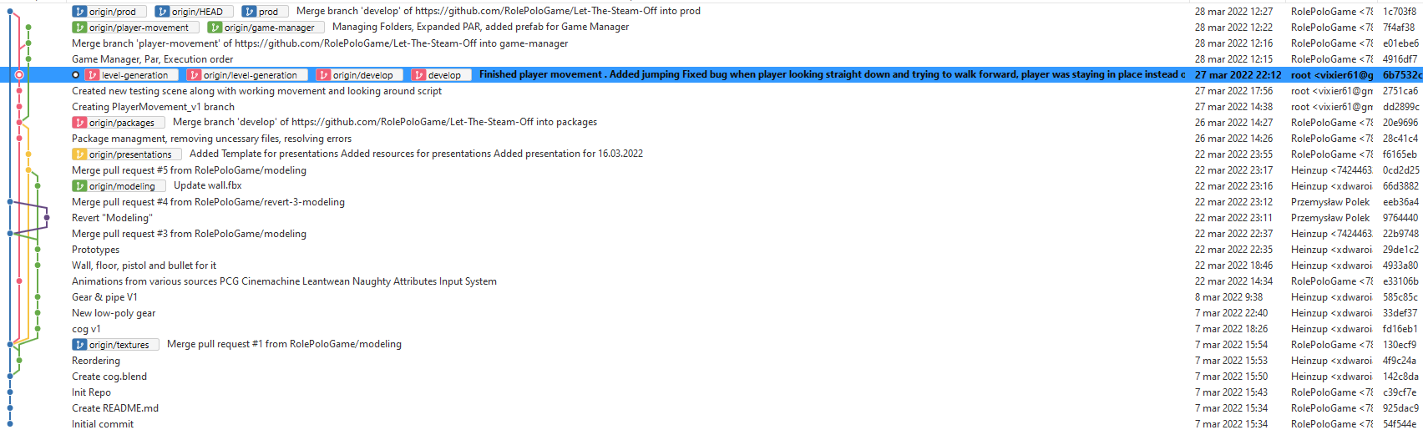
Branches

Slide 8
Plan na kolejny tydzień
Level Developer
Stworzenie grida nxm razem ze ścianami oraz losowo rozstawionymi prefabrykatami (typu budek, ściany)
Character & AI Developer
Dodać sprint, dash i crouch
3D Artist
zrobić szkielet i animacje chodzenia + kolejne prototypy broni

Slide 9
Dziękuję za uwagę
Grzegorz Kielian

